Slide 1
NHIỆT LIỆT CHÀO MỪNG CÁC EM ĐẾN VỚI BÀI HỌC NÀY

Slide 2
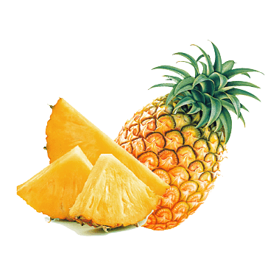
KHỞI ĐỘNG
Chia lớp thành 4 đội, thi kể tên các loại hoa, quả có mùi thơm.
Lần lượt từng đội nêu tên một loại hoa, quả cho đến khi tìm ra đội chiến thắng

Slide 3
BÀI 4: PHÂN TỬ, ĐƠN CHẤT, HỢP CHẤT

Slide 4
NỘI DUNG BÀI HỌC
I. PHÂN TỬ
II. ĐƠN CHẤT
III. HỢP CHẤT

Slide 5
I. PHÂN TỬ

Slide 6
Quan sát video thí nghiệm về “Sự lan toả của idione” để trả lời các câu hỏi

Slide 7
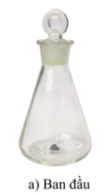
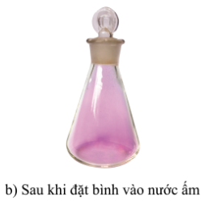
PHIẾU BÀI TẬP SỐ 1 1. Nêu hiện tượng thí nghiệm trước và sau khi ngâm bình. 2. Tại sao sau khi ngâm vào nước ấm không còn nhìn thấy hạt iodine ban đầu? Tại sao ban đầu trong bình tam giác không màu sau đó lại có màu tím? 3. Nếu cho một lượng nhỏ đường ăn vào cốc đựng nước rồi khuấy, hiện tượng gì sẽ xảy ra? Giải thích.

Slide 8
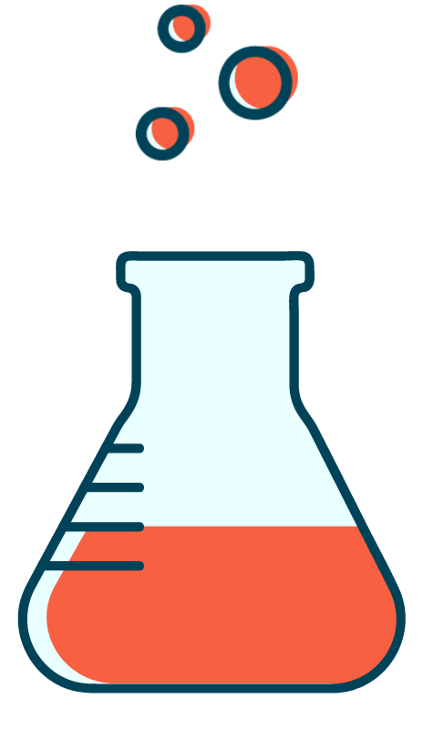
1. Hiện tượng:
Trước khi ngâm bình: iodine màu tím đen, bình không màu.
Sau khi ngâm bình thấy được: không còn hạt iodine, có màu tím trong bình.
2. Giải thích: Iodine đã tách ra thành các hạt vô cùng nhỏ màu tím lan toả khắp bình, vì vậy không nhìn thấy iodine ở đáy bình.

Slide 9
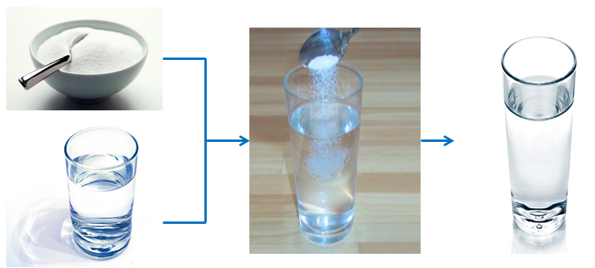
3. Hiện tượng khi cho đường ăn vào cốc nước rồi khuấy:
Trước khi khuấy thấy được các hạt đường trong cốc nước.
Sau khi khuấy không thấy các hạt đường trong cốc nước, nước trong cốc có vị ngọt.
Giải thích: Đường đã tách ra thành các hạt vô cùng nhỏ lan toả vào nước.
Sau khi khuấy không thấy các hạt đường trong cốc và nước có vị ngọt.

Slide 10
1. Khái niệm phân tử
Nghiên cứu SGK trang 28 và trả lời các câu hỏi:
Mỗi phân tử gồm một hay nhiều liên kết?
Trong một phân tử, các nguyên tử giống hay khác nhau? Cho ví dụ
Phân tử là gì?
Nhận xét về hình dạng và thành phần của các phân tử?

Slide 11
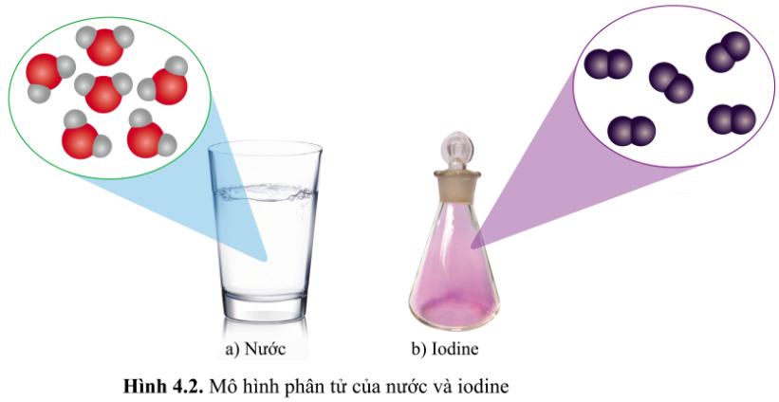
Phân tử là hạt đại diện cho chất, gồm một số nguyên tử gắn kết với nhau bằng liên kết hoá học và thể hiện đầy đủ tính chất hoá học của chất.

Slide 12
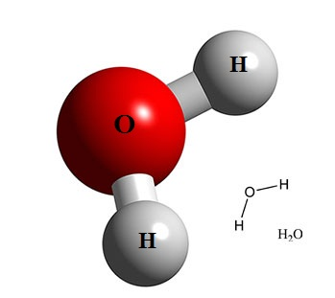
Các phân tử của một chất giống nhau về thành phần và hình dạng.
Ví dụ: Phân tử nước được hợp thành từ các phân tử có hai nguyên tử H, một nguyên tử O và có dạng gấp khúc.

Slide 13
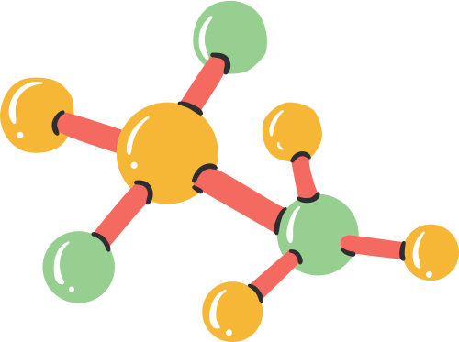
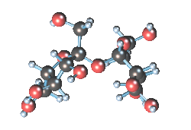
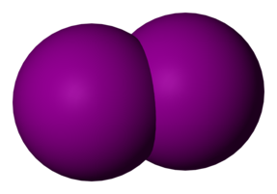
Mỗi phân tử gồm nhiều nguyên tử liên kết với nhau.
Trong một phân tử, các nguyên tử có thể giống hoặc khác nhau. Ví dụ:
Phân tử iodine gồm hai nguyên tử I
Phân tử đường ăn gồm 12 nguyên tử C, 22 nguyên tử H và 11 nguyên tử O

Slide 14
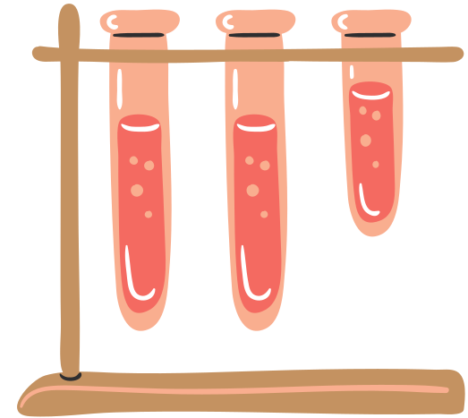
CH1 (SGK tr.29). Giải thích một số hiện tượng sau:
a. Khi mở lọ nước hoa hoặc mở lọ đựng một số loại tinh dầu sẽ ngửi thấy có mùi thơm.
b. Quần áo sau khi giặt xong, phơi trong không khí một thời gian sẽ khô.
CH2 (SGK tr.29). Khi nói về nước, có hai ý kiến như sau:
(1) Phân tử nước trong nước đá, nước lỏng và hơi nước là giống nhau.
(2) Phân tử nước trong nước đá, nước lỏng và hơi nước là khác nhau.
Theo em, ý kiến nào là đúng? Vì sao?

Slide 15
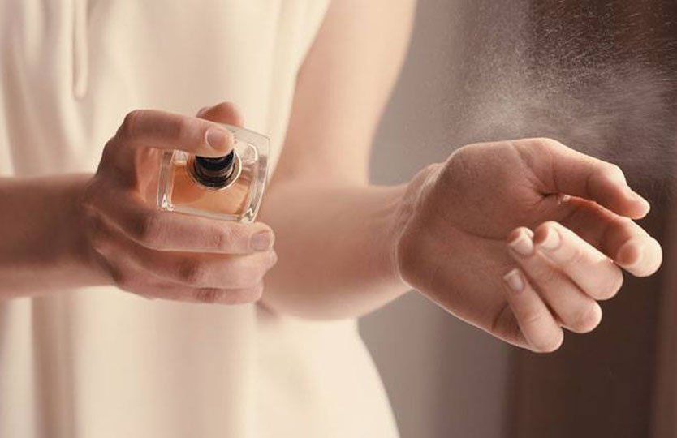
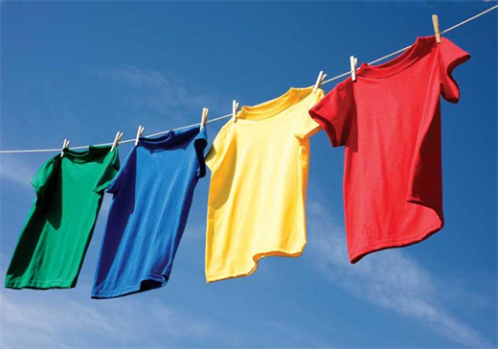
1a. Khi mở lọ nước hoa hoặc tinh dầu sẽ thấy có mùi thơm do các phân tử nước hoa hoặc tinh dầu đã tách ra, lan toả vào không khí.
1b. Quần áo sau khi giặt xong, phơi sẽ khô do các phân tử nước tách ra, lan toả vào không khí.

Slide 16
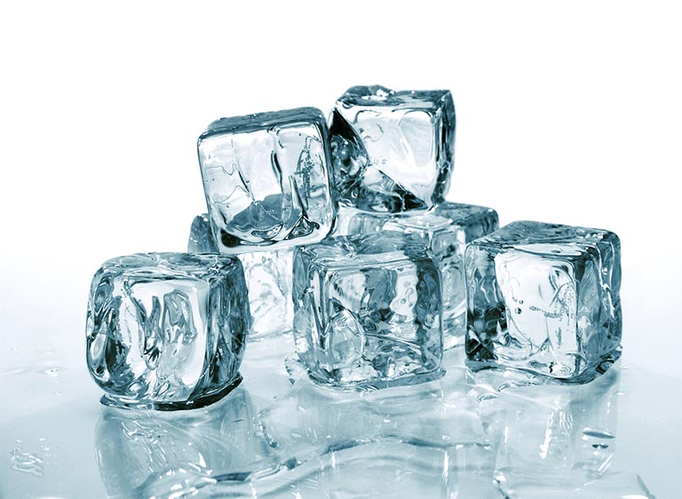
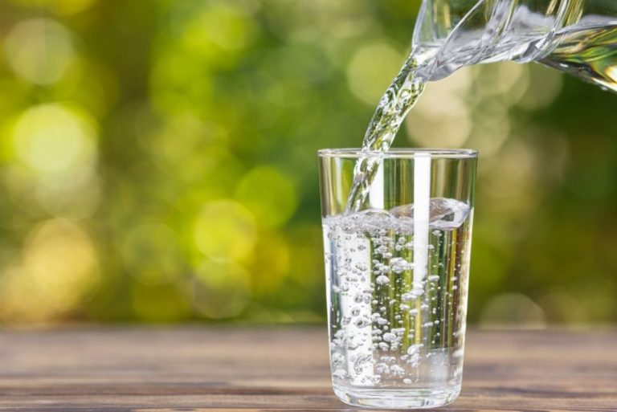
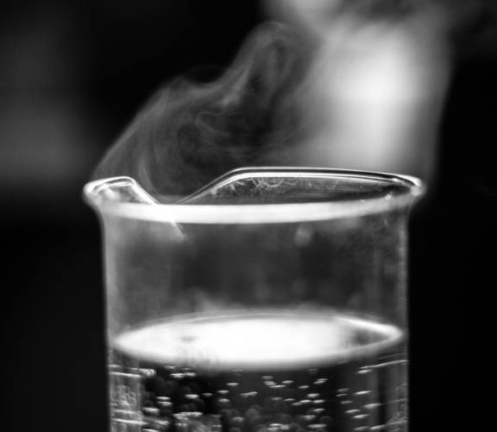
CH2. Ý kiến (1) “Phân tử nước trong nước đá, nước lỏng và hơi nước là giống nhau” đúng vì:
Nước đá, nước lỏng và hơi nước đều được cấu tạo từ một phân tử nước.
Chúng chỉ khác nhau về độ bền liên kết giữa các phân tử nước với nhau.

Slide 17
Luyện tập 1. Phát biểu nào sau đây là đúng?
(1) Trong một phân tử, các nguyên tử luôn giống nhau.
(2) Trong một phân tử, các nguyên tử luôn khác nhau.
(3) Trong một phân tử, các nguyên tử có thể giống nhau hoặc khác nhau.

Slide 18
Một số nhiên liệu như xăng, dầu,… dễ tách ra các phân tử và lan toả trong không khí. Theo em, cần bảo quản các nhiên liệu trên như thế nào để bảo đảm an toàn?
Phương pháp bảo quản:
Cần đậy nắp kín để tránh các phân tử tách ra, lan ra ngoài.
Để nhiên liệu xa các nguồn lửa vì nhiên liệu là những chất dễ cháy. Khi ngọn lửa bắt được các phân tử xăng, dầu thì dễ gây cháy nổ.

Slide 19
2. Khối lượng phân tử
Hãy đề xuất cách xác định khối lượng phân tử nước?
Khối lượng phân tử (kí hiệu là M) bằng tổng khối lượng các nguyên tử có trong phân tử.
Đơn vị : amu.

Slide 20
2. Khối lượng phân tử
Cách tính khối lượng phân tử nước:
1. Xác định số nguyên tử của mỗi nguyên tố: Phân tử nước gồm 2 nguyên tử H và 1 nguyên tử O.
2. Khối lượng phân tử nước:
M_{nước} = 2 $×$ 1 + 1 $×$ 16 = 18 (amu)
Khối lượng phân tử (kí hiệu là M) bằng tổng khối lượng các nguyên tử có trong phân tử.
Đơn vị : amu.

Slide 21
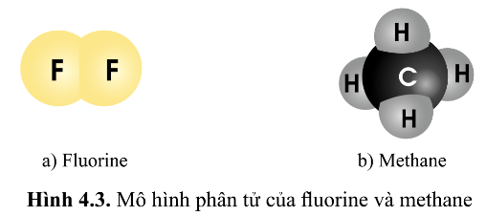
Luyện tập 2: Dựa vào hình 4.3, tính khối lượng phân tử của fluorine và methane.
Khối lượng phân tử Fluorine được cấu tạo từ 2 nguyên tử F (19 amu) là:
M_{Fluorine} = 2 $×$ 19 = 38 amu

Slide 22
Luyện tập 2: Dựa vào hình 4.3, tính khối lượng phân tử của fluorine và methane.
Khối lượng phân tử Methane được cấu tạo từ 1 nguyên tử C (12 amu) và 4 nguyên tử H (1 amu) là:
M_{Methane} = 12 $×$ 1 + 1 $×$ 4 = 16 amu

Slide 23
PHIẾU HỌC TẬP SỐ 2 Cho khối lượng nguyên tử của một số nguyên tố như sau: H = 1 amu; C = 12 amu; O = 16 amu. Hãy tính khối lượng của các phân tử: a. Phân tử oxygen gồm 2O. b. Phân tử khí carbon dioxide gồm 1C và 2O. c. Phân tử acetic acid gồm 2C, 4 H và 2O.
Hoàn thành Phiếu học tập số 2

Slide 24
M_{Oxygen} = 2$×$16 = 32 amu
H = 1 amu, C = 12 amu, O = 16 amu
M_{Carbondioxide} = 12 $×$ 1 + 16 $×$ 2 = 44 amu
M_{Aceticacid} = 12 $×$ 2 + 1 $×$ 4 + 16 $×$ 2 = 60 amu

Slide 25
II. ĐƠN CHẤT

Slide 26
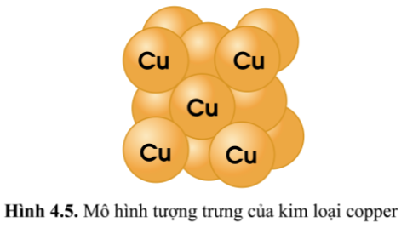
CH3 (SGK tr.30): Quan sát hình 4.4 và hình 4.5, cho biết các chất trong hình có đặc điểm gì chung?
Mỗi chất trong hình đều do một nguyên tố hoá học tạo nên

Slide 27
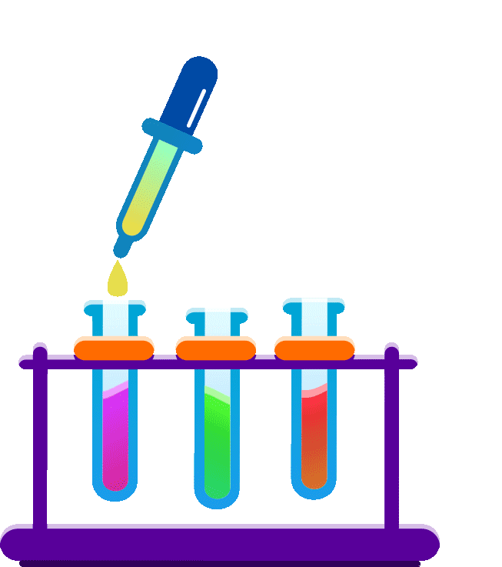
Đơn chất là gì? Cho ví dụ.
Ở điều kiện thường, các đơn chất kim loại ở thể nào?
Em có nhận xét gì về tên của đơn chất so với tên của các nguyên tố tạo nên chất đó? Cho ví dụ.

Slide 28
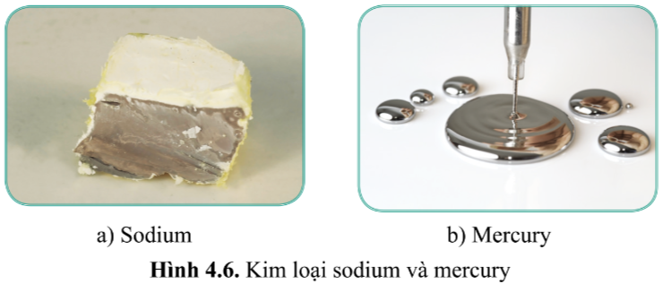
Đơn chất là những chất được tạo thành từ một nguyên tố hoá học.
Ví dụ: Các chất hydrogen, nitrogen, copper đều là các đơn chất do mỗi chất đều tạo thành từ một nguyên tố hoá học.
Ở điều kiện thường, trừ mercury ở thể lỏng, các đơn chất kim loại khác ở thể rắn.

Slide 29
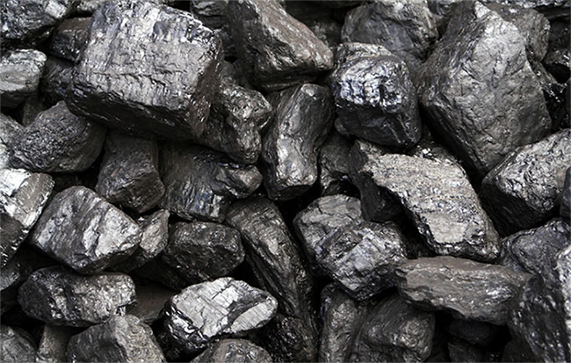
Tên của các đơn chất trùng với tên của các nguyên tố tạo nên chất đó, trừ một số nguyên tố tạo ra được hai hay nhiều đơn chất.
Ví dụ:
Khí oxygen và khí ozone là các đơn chất được tạo ra từ cùng một nguyên tố oxygen.
Than và kim cương là các đơn chất được tạo ra từ cùng một nguyên tố carbon.

Slide 30
Luyện tập 3:
Hãy cho biết những chất nào là đơn chất trong các chất sau:
a. Kim loại natri được tạo thành từ nguyên tố Na.
b. Lactic acid có trong sữa chua được tạo thành từ các nguyên tố C, H và O.
c. Kim cương được tạo thành từ nguyên tố C.
d. Muối ăn được tạo thành từ các nguyên tố Na và Cl.
→ Đơn chất
→ Không phải đơn chất
→ Đơn chất
→ Không phải đơn chất

Slide 31
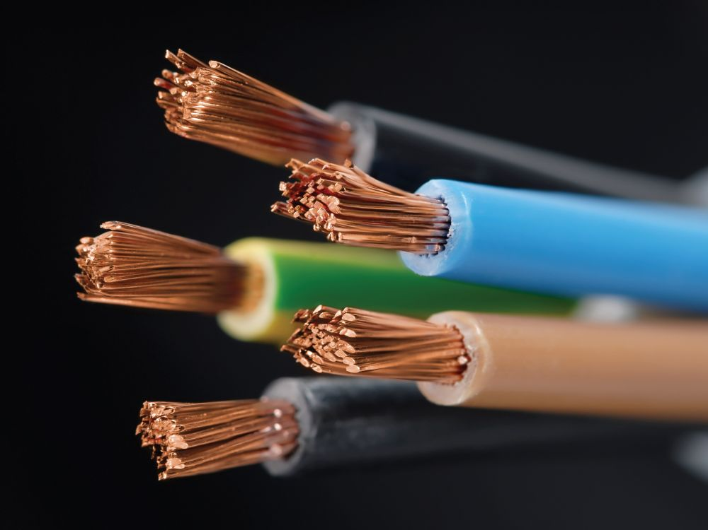
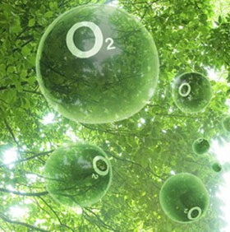
VD2 (SGK tr.31). Nêu hai đơn chất kim loại thường được sử dụng để làm dây dẫn điện.
► Trả lời: Cu, Al
VD3 (SGK tr.31). Đơn chất nào được tạo ra trong quá trình quang hợp của cây xanh và có vai trò quan trọng đối với sự sống của con người?
► Trả lời: Khí oxygen

Slide 32
III. HỢP CHẤT

Slide 33
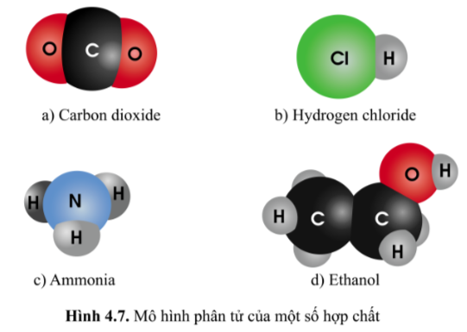
Quan sát hình 4.7 và nêu đặc điểm chung của các chất có trong hình?

Slide 34
Mỗi chất đều được tạo thành từ hai hoặc nhiều nguyên tố hoá học.
Hợp chất là gì? Cho ví dụ về hợp chất?

Slide 35
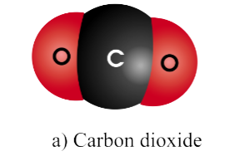
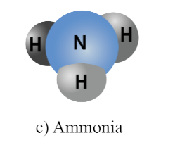
Hợp chất là những chất do hai hoặc nhiều nguyên tố hoá học tạo thành.
Ví dụ:
Khí carbon dioxide được tạo thành từ nguyên tử của hai nguyên tố carbon và oxygen.
Khí ammonia được tạo thành từ nguyên tử của hai nguyên tố nitrogen và hygrogen.

Slide 36
Luyện tập 4:
Trong các chất sau, chất nào là đơn chất, chất nào là hợp chất?
a. Đường ăn.
b. Nước.
c. Khí hydrogen (được tạo thành từ nguyên tố H).
d. Vitamin C (được tạo thành từ các nguyên tố C, H, và O).
e. Lưu huỳnh (được tạo thành từ nguyên tố S).
→ Hợp chất (được tạo thành từ 3 nguyên tố C, H, O)
→ Hợp chất (được tạo thành từ 2 nguyên tố H, O)
→ Đơn chất
→ Hợp chất
→ Đơn chất

Slide 37
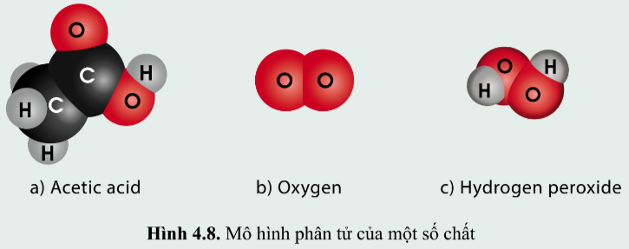
Luyện tập 5
Acetic acid có trong giấm ăn và là chất được sử dụng nhiều trong công nghiệp; oxygen chiếm khoảng 21% thể tích không khí, có vai trò quan trọng đối với sự sống; hydrogen peroxide có nhiều ứng dụng trong công nghiệp và là chất sát khuẩn mạnh. Quan sát hình 4.8, cho biết chất nào là đơn chất, chất nào là hợp chất.

Slide 38
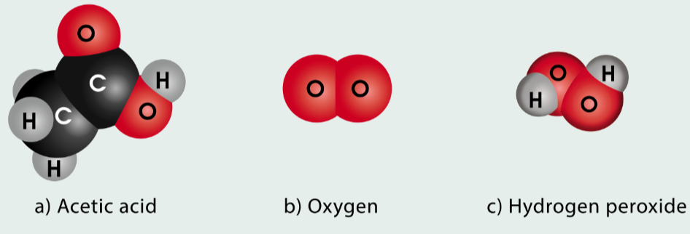
Oxygen là đơn chất (do 1 nguyên tố O tạo thành)
Acetic acid là hợp chất (do 3 nguyên tố C, H, O tạo thành)
Hydrogen peroxide là hợp chất (do 2 nguyên tố O, H tạo thành)

Slide 39
LUYỆN TẬP
Câu 1. Hãy chọn phát biểu đúng trong các phát biểu dưới đây:
A. Phân tử là một nhóm gồm hai hay nhiều nguyên tử
C. Phân tử là một tập hợp gồm hai hay nhiều nguyên tử
B. Phân tử là một nhóm gồm hai hay nhiều nguyên tử giống nhau liên kết với nhau
D. Phân tử là một nhóm gồm hai hay nhiều nguyên tử gắn kết với nhau bằng liên kết hoá học

Slide 40
LUYỆN TẬP
Câu 2. Chọn câu đúng trong các câu sau:
A. Các phân tử có số nguyên tử bằng nhau thì có khối lượng phân tử bằng nhau
C. Các phân tử có khối lượng và số nguyên tử bằng nhau thì thuộc cùng một chất
B. Các phân tử có khối lượng bằng nhau thì có số nguyên tử bằng nhau
D. Các phân tử của một chất có khối lượng phân tử và số nguyên tử bằng nhau

Slide 41
LUYỆN TẬP
Câu 3. Chọn câu đúng trong các câu sau:
A. Đơn chất là chất trong phân tử chỉ có một nguyên tử
C. Đơn chất là chất mà phân tử gồm các nguyên tử có khối lượng bằng nhau
B. Trong đơn chất, các nguyên tử có điện tích hạt nhân giống nhau
D. Trong đơn chất, các nguyên tử hoàn toàn giống nhau

Slide 42
LUYỆN TẬP
Câu 4. Một phân tử nước chứa hai nguyên tử hydrogen và một oxygen. Nước là:
A. Một hợp chất
C. Một hỗn hợp
B. Một đơn chất
D. Một nguyên tố hoá học

Slide 43
LUYỆN TẬP
Câu 5. Một bình khí oxygen chứa:
A. Các nguyên tử oxygen riêng rẽ không liên kết với nhau
C. Các phân tử O₂
B. Một đại phân tử khổng lồ chứa rất nhiều nguyên tử oxygen
D. Một phân tử O₂

Slide 44
VẬN DỤNG
Bài tập 1: Tính khối lượng của mỗi phân tử sau:
(1) Phân tử nitrogen gồm hai nguyên tử nitrogen
(2) Phân tử carbon monoxide gồm một nguyên tử carbon và một nguyên tử oxygen.
(3) Phân tử ethene có hai nguyên tử carbon và bốn nguyên tử hydrogen.
Hãy nêu nhận xét từ các kết quả thu được.

Slide 45
VẬN DỤNG
(1) Khối lượng phân tử nitrogen là: 2 $×$ 14 = 28 (amu)
(2) Khối lượng phân tử carbon oxide là: 1 $×$ 12 + 1 $×$ 16 = 28 (amu)
(3) Khối lượng phân tử ethene: 2 $×$ 12 + 4 $×$ 1 = 28 (amu)
Nhận xét: Các phân tử nitrogen, carbon oxide và etheene có thành phần khác nhau nhưng khối lượng phân tử bằng nhau.

Slide 46
Bài tập 2: Các chữ cái trong bảng chữ cái có thể được ghép với nhau để tạo thành các từ, các từ được ghép với nhau thành đoạn văn. Quan hệ giữa nguyên tố, hợp chất, hỗn hợp cũng tương tự như cách trên. Hãy xem xét điểm tương đồng và quyết định lựa chọn (chữ cái, từ hoặc đoạn văn) để điền vào chỗ … trong các nội dung dưới đây:
a. Một hợp chất tương ứng với một …
b. Một hỗn hợp tương ứng với một …
c. Một nguyên tố tương ứng với một …
từ
đoạn văn
chữ cái

Slide 47
HƯỚNG DẪN VỀ NHÀ
Ôn tập và ghi nhớ kiến thức vừa học
Hoàn thành bài tập trong SBT
Tìm hiểu Bài 5: Giới thiệu về liên kết hoá học

Slide 48
BÀI HỌC KẾT THÚC,
HẸN GẶP LẠI CÁC EM!

